Slide 1
PHÁT TRIỂN ỨNG DỤNG TRÊN THIẾT BỊ DI ĐỘNG
GIẢNG VIÊN: TRANG HỒNG SƠN
LỚP: TIN334DV01-0100
SINH VIÊN THỰC HIỆN:
NGUYỄN ANH KHOA - 2191266

Slide 2
Ứng dụng đọc truyện ngụ ngôn cho trẻ em

Slide 3
GIỚI THIỆU ỨNG DỤNG
CHỨC NĂNG CHÍNH

Slide 4
LOAD SCREEN
HOME SCREEN
STORY DETAILS SCREEN
CONTACT SCREEN
ADD FABLES SCREEN
MY FAVORITES SCEEN

Slide 5
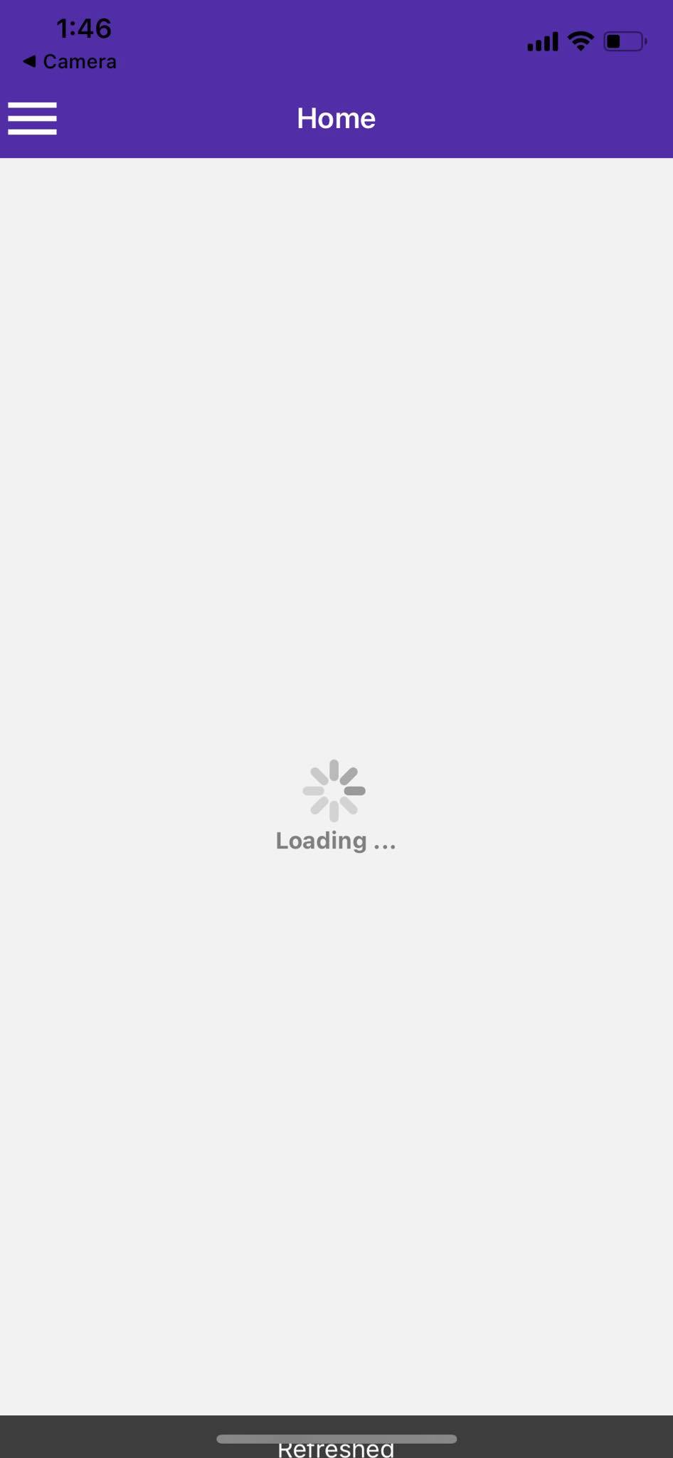
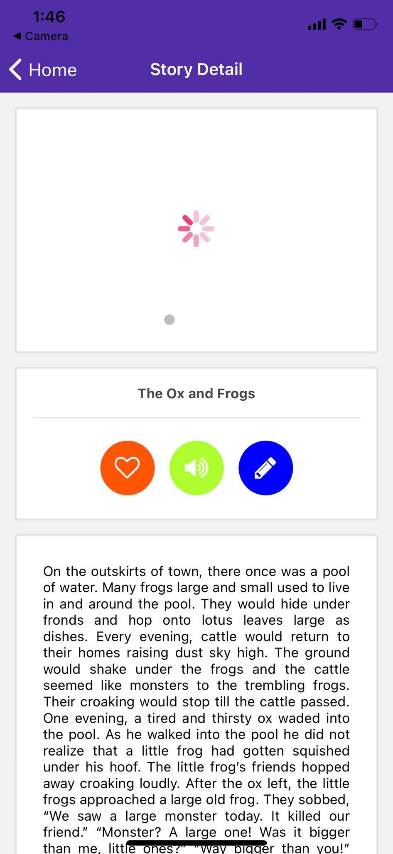
Place your screenshot here
LoadingComponent
Khi ứng dụng đang tải xuống các nội dung từ máy chủ thì màn hình Loading sẽ hoạt động như để thông báo.

Slide 6
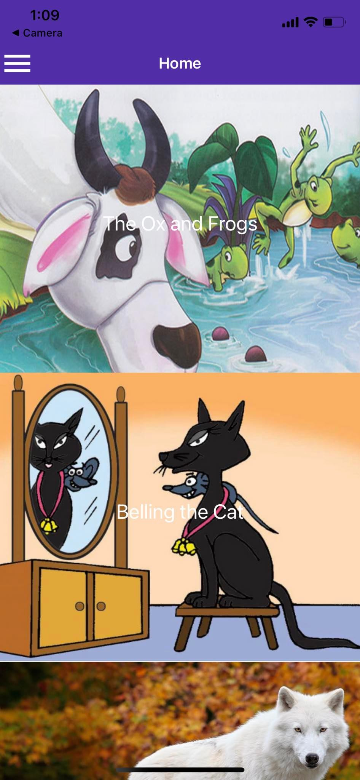
Place your screenshot here
HomeComponent
Home là trang chính của ứng dụng từ đây ta có thể chọn bất kì 1 câu truyện nào đó để đọc với giao diện đơn giản.

Slide 7
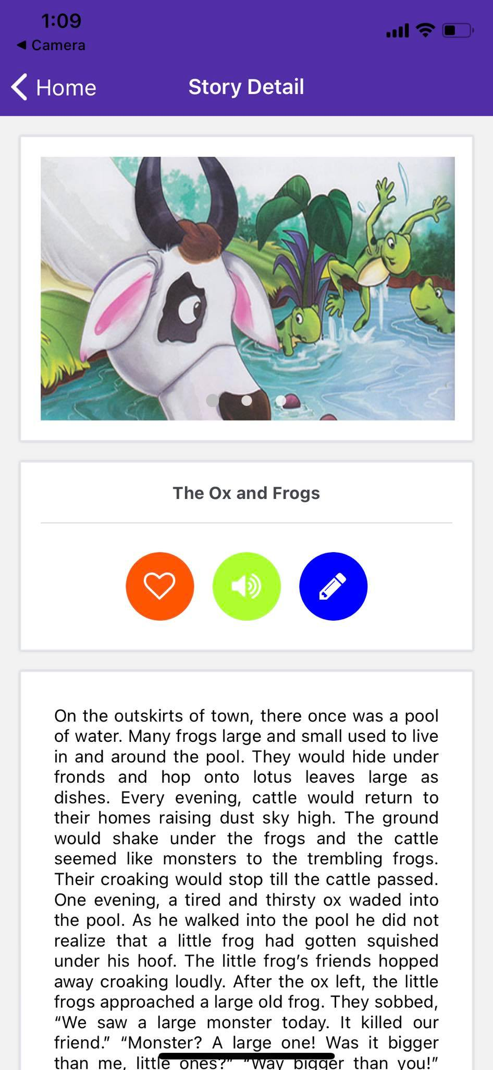
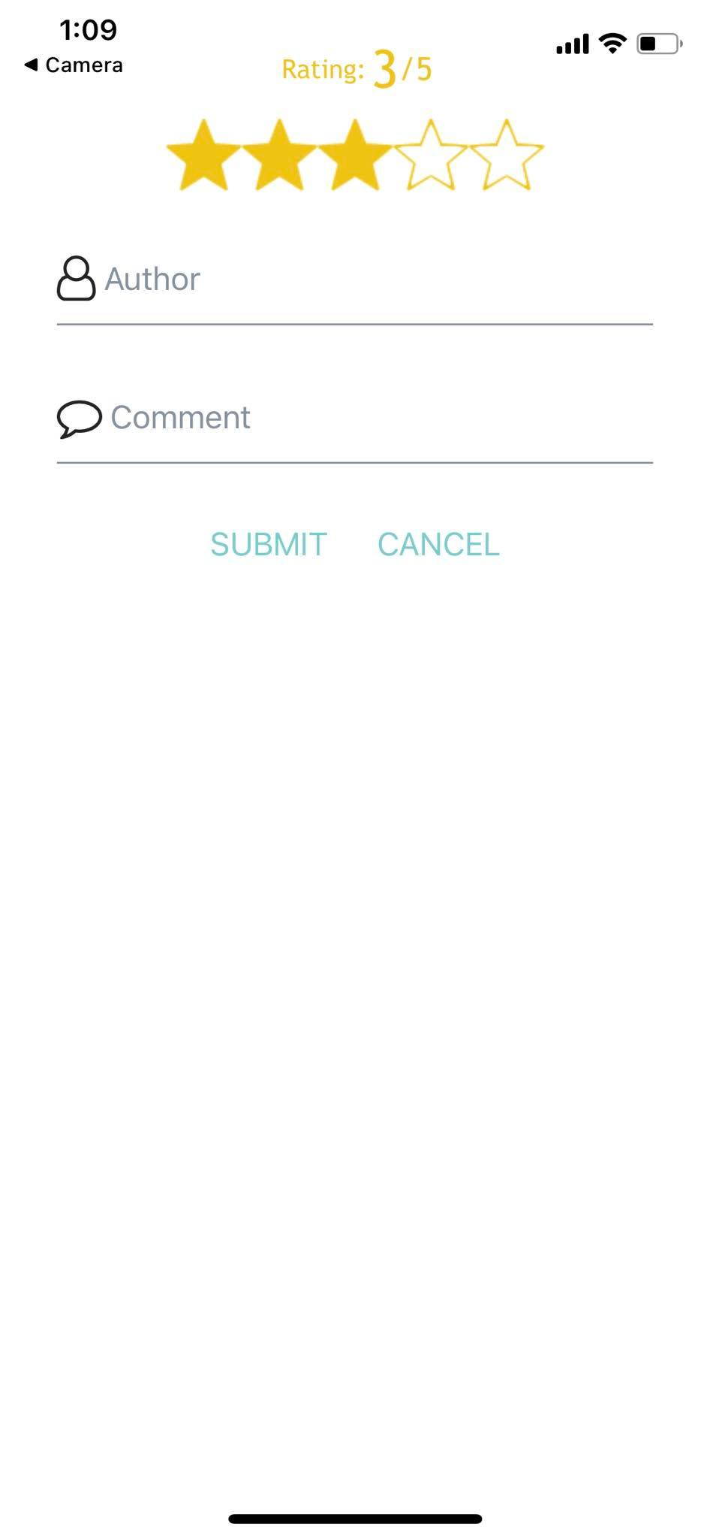
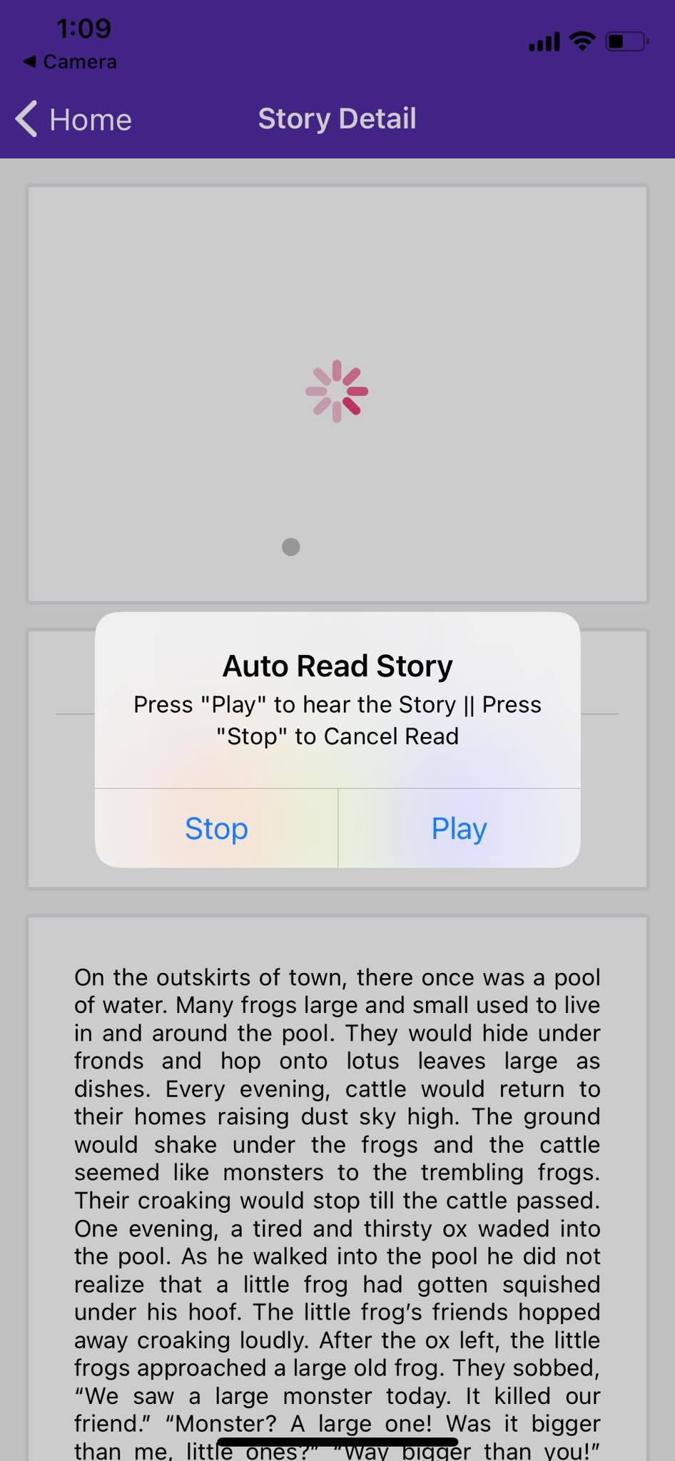
Place your screenshot here
StoriesDetailsComponent
Khi đã chọn câu chuyện muốn đọc ứng dụng sẽ load sang trang chi tiết để đọc truyện
Trong này có 3 chức năng:
AddFavorite
ReadStory
Comments

Slide 8
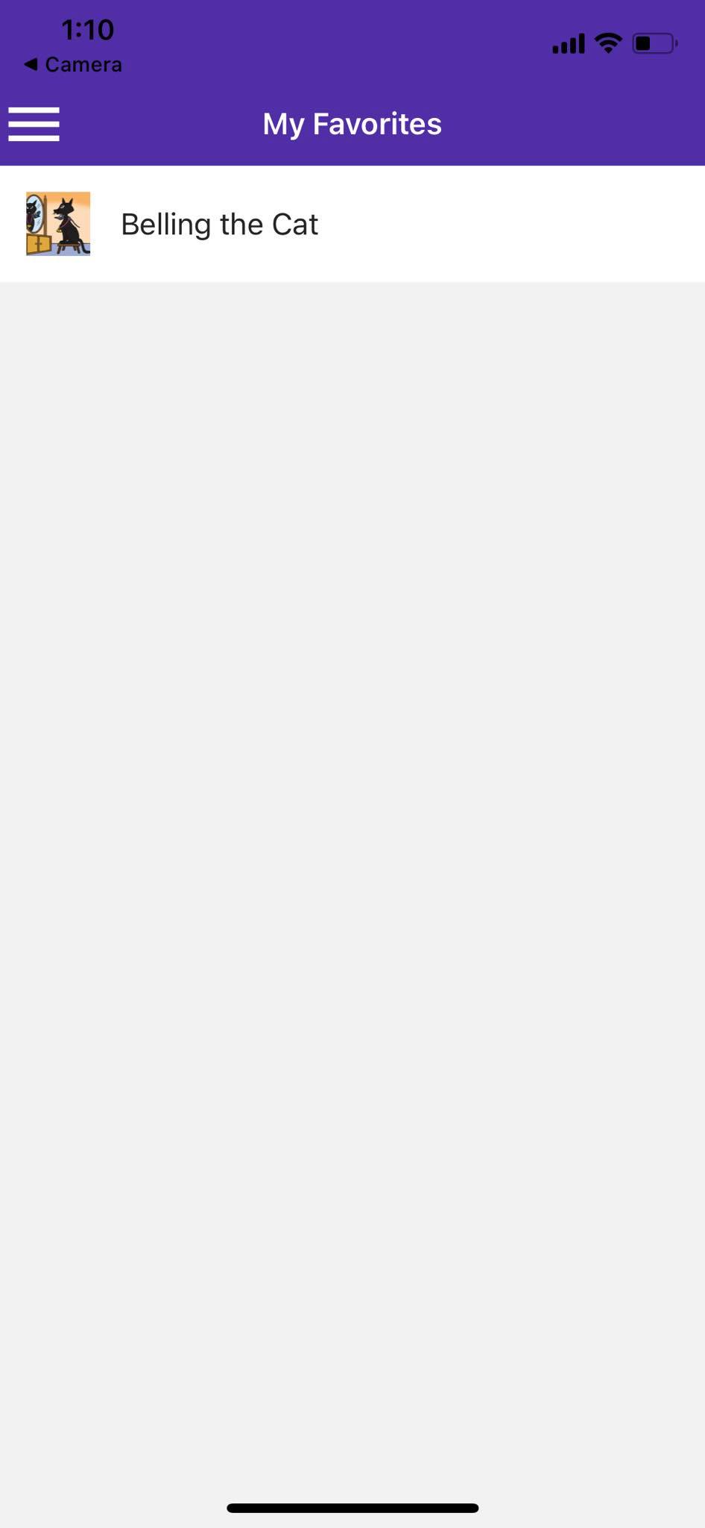
FavoriteComponent
Đối với câu truyện đã yêu thích sẽ được chứa trong Component này người đọc có thể vào lại đây để xem câu truyện yêu thích hoặc xóa nó đi.
Sử dụng Redux Store
Place your screenshot here

Slide 9
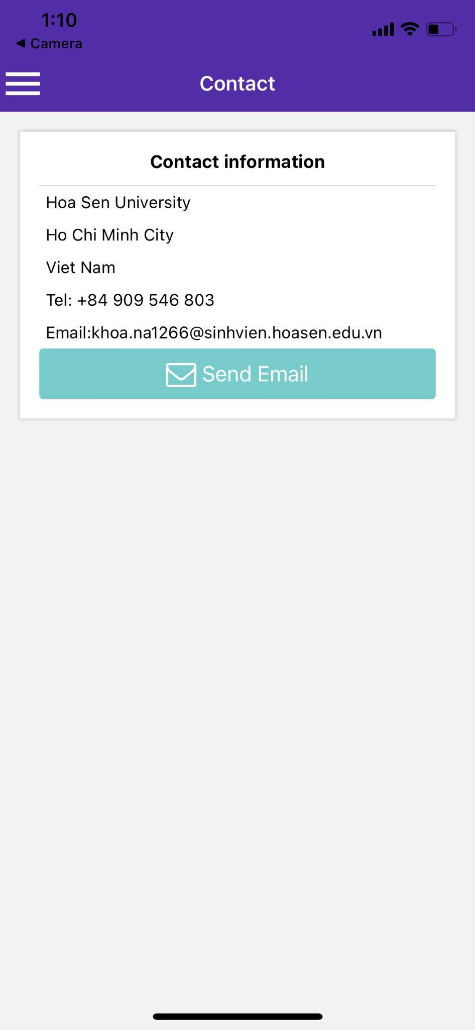
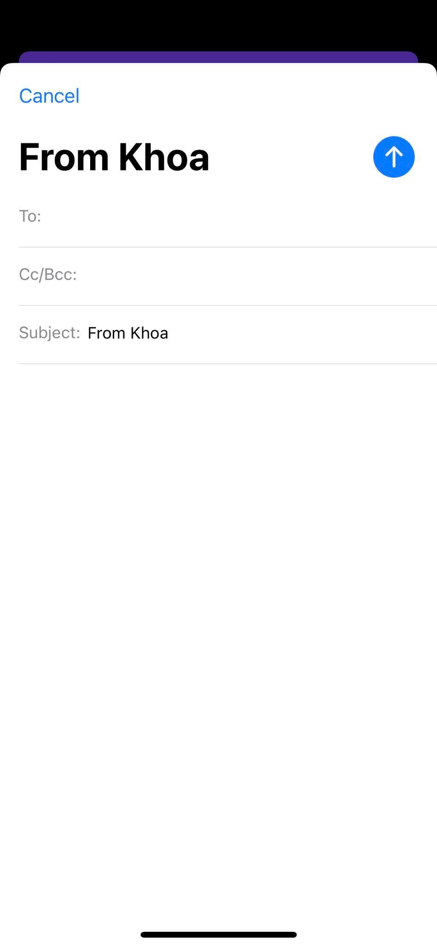
ContactComponent
Component này sẽ hiển thị các thông tin liên lạc cơ bản.
Sử dụng Expo MailComposer
Place your screenshot here

Slide 10
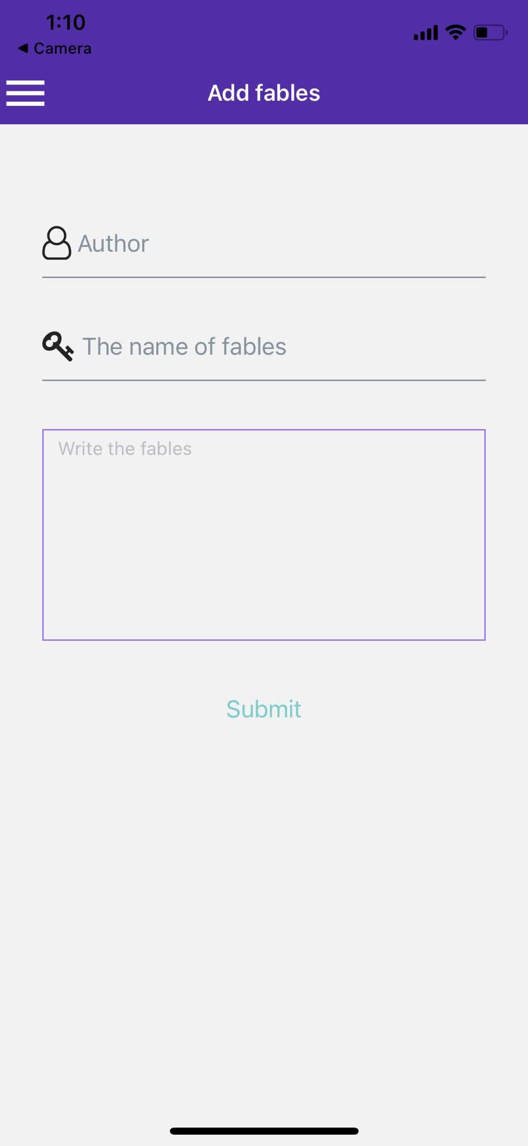
Place your screenshot here
AddyourfablesComponent
Người dùng có thể viết câu chuyện và gởi nó lên Firebase để lưu trữ, người kiểm duyệt sẽ duyệt upload câu chuyện đó nếu phù hợp với độ tuổi đọc

